Slide 1
Ludzie! Zabezpieczajcie się!
OAuth2, OpenID Connect, IdentityServer
Jarosław Ogiegło

Slide 2
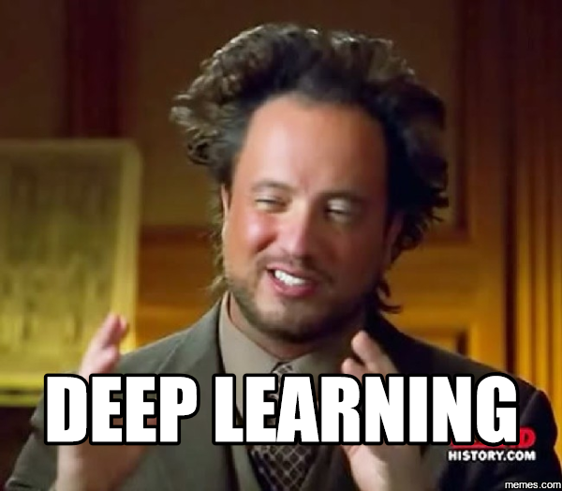

https://cdn-images-1.medium.com/max/600/1*fRctlHDweu2foq6bBmzCgA.png

Slide 3

Krótka historia jednego projektu
https://i.kym-cdn.com/entries/icons/original/000/006/216/TRUESTORY.jpg

Slide 4
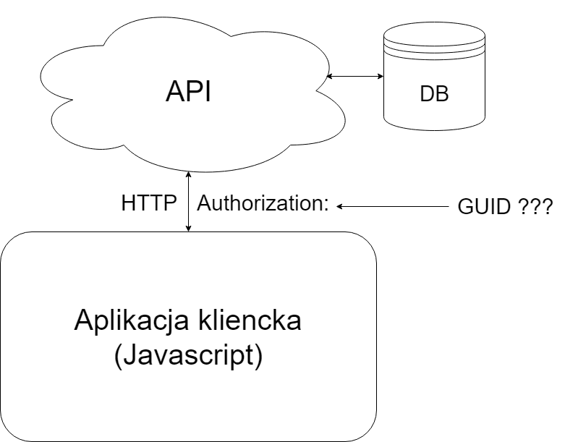

https://imgflip.com/s/meme/Grandma-Finds-The-Internet.jpg

Slide 5

https://memeguy.com/photos/images/when-my-hoster-complains-about-my-password-being-too-long-130206.jpg

Slide 6

http://www.socialsmiling.com/image/asset/344_are-you-google-because-you-have-everything-im-searching-for_438-654.jpg

Slide 7

https://d2gg9evh47fn9z.cloudfront.net/800px_COLOURBOX8022086.jpg

Slide 8
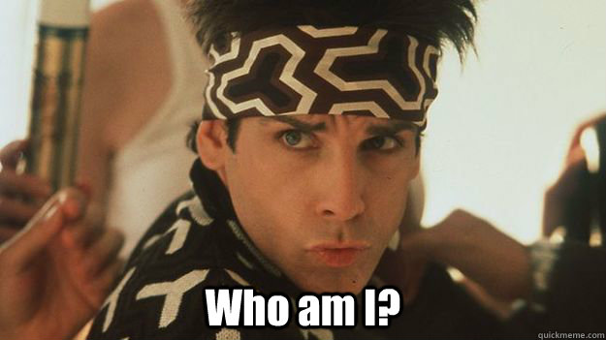
Authentication – Uwierzytelnianie
http://www.quickmeme.com/img/f7/f7471d42a8b2b6ab712142e6563f50d6c041c7554d3b3951f1398556450bbac9.jpg

Slide 9

Authorization - Autoryzacja
http://weknowmemes.com/generator/uploads/generated/g1366824328707416474.jpg

Slide 10

https://www.teamdesk.net/blog/wp-content/uploads/2017/05/oauth2-640x410.jpg

Slide 11

Użytkownik
Aplikacja kliencka
Serwer autoryzacyjny
Serwer z zasobami
Poświadczenie
https://static.thenounproject.com/png/309127-200.png

Slide 12
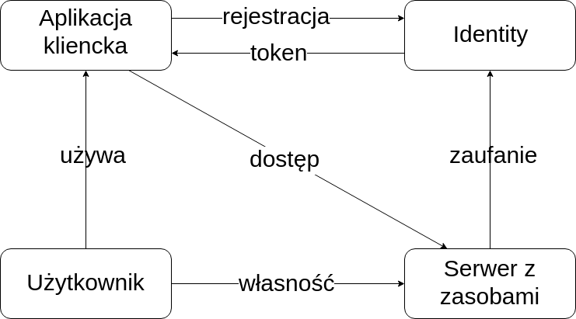

Slide 13

Resource Owner Password Credentials Flow
Client Credentials Flow
Authorization Code Flow
Implicit Flow
https://memegenerator.net/img/instances/52922778/i-know-oauth.jpg

Slide 14

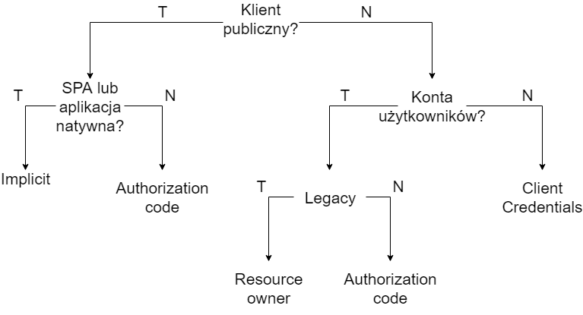
https://i.kym-cdn.com/entries/icons/original/000/019/571/dailystruggg.jpg

Slide 15
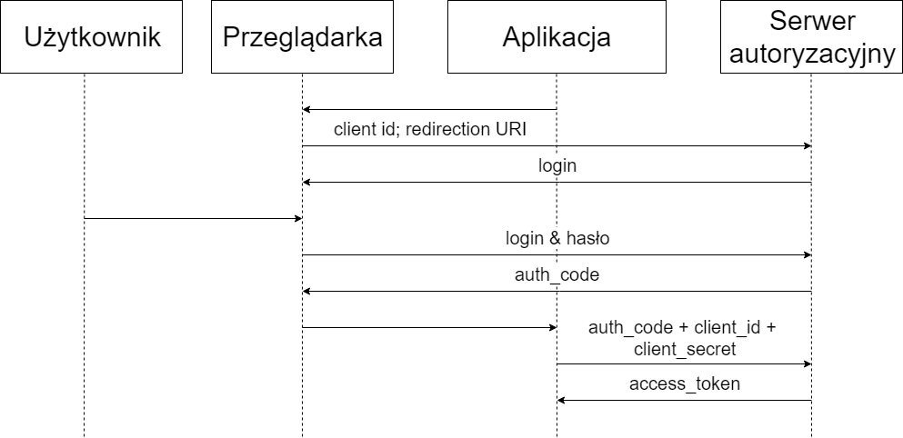
Auth Code Flow

Slide 16
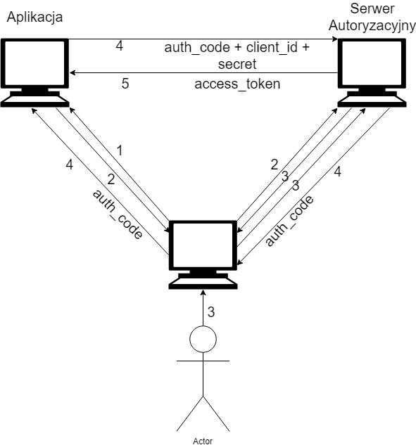
1. Użytkownik niezalogowany
2. Przekierowanie po login
3. Użytkownik się loguje
4. Wymiana kodu na token
5. Uzyskanie tokena

Slide 17
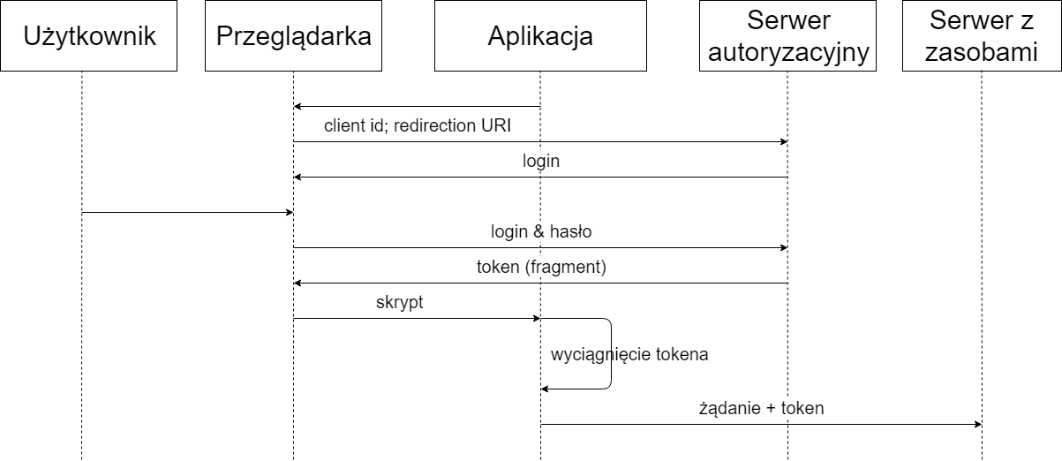
Implicit Flow

Slide 18

https://openid.net/wordpress-content/uploads/2014/09/openid-r-logo-900x360.png

Slide 19
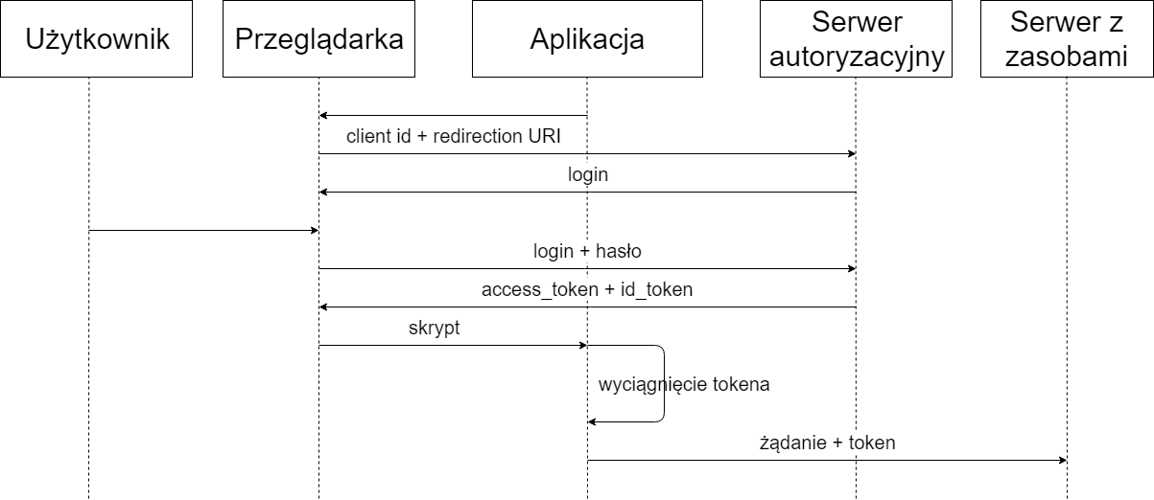
Implicit Flow

Slide 20
 | CODE | ID_TOKEN | ACCESS_TOKEN
AUTH CODE | X
IMPLICIT |  | X
IMPLICIT |  | X | X
HYBRID | X | X
HYBRID | X |  | X
HYBRID | X | X | X

Slide 21

https://identityserver.io/images/IDserver_logotransparent.png

Slide 22
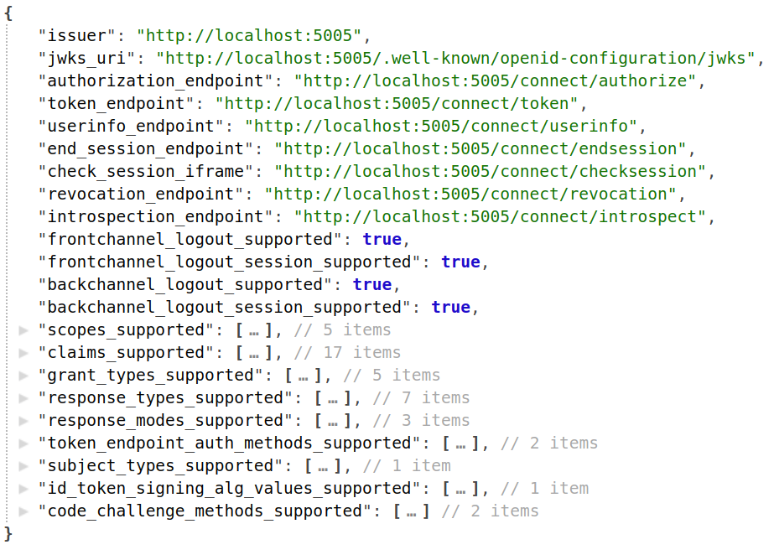
/.well-known/openid-configuration

Slide 23
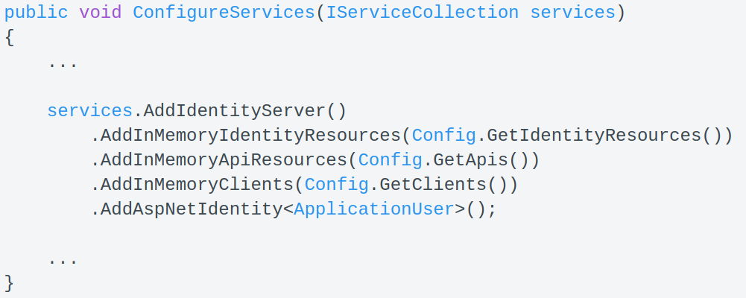
Konfiguracja IdentityServer

Slide 24
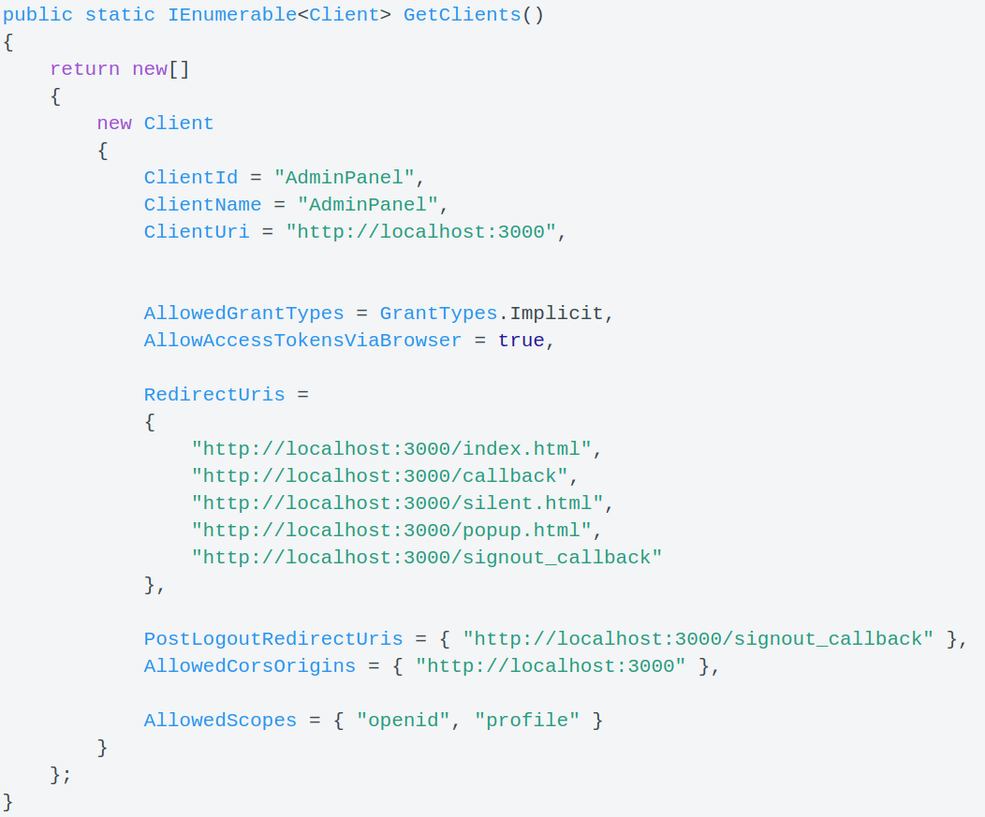
Definiowanie aplikacji klienckich

Slide 25
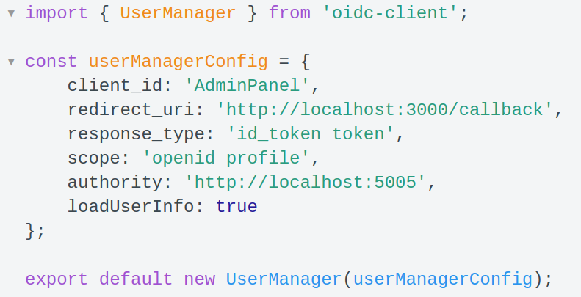
Wykorzystanie Oidc-client

Slide 26
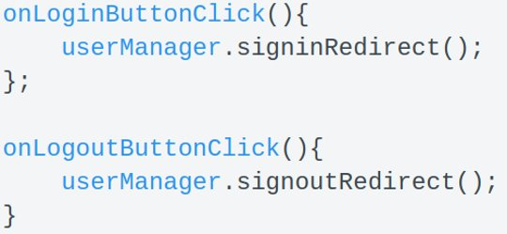
Wykorzystanie Oidc-client

Slide 27
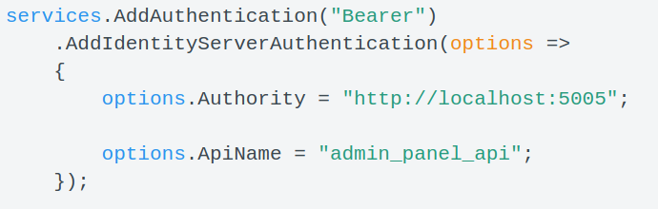
Zabezpieczenie API

Slide 28

https://nerdist.com/wp-content/uploads/2018/10/Confused-Nick-Young.jpg

Slide 29

Uwierzytelnianie != Autoryzacja
Autoryzacja => OAuth2
Uwierzytelnianie => OpenID Connect
Implementacja - IdentityServer4
Najważniejsze
https://i.kym-cdn.com/entries/icons/original/000/011/743/metal-gear-alert.jpg

Slide 30
Dziękuję
Prezentacja dostępna pod adresem:
github.com/jogieglo/fdd2018

